Slide 1
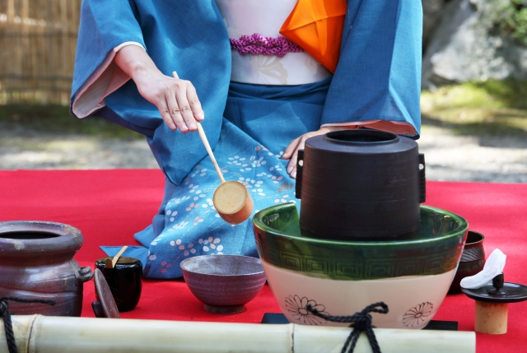
バンガロール日本人会主催 「表千家お点前体験講座…立礼卓にて」ご案内
バンガロール日本人会では、表千家 大神社中様を講師にお迎えして、初心者向けの表千家お点前体験講座を開催します。
「日本人＝茶道」、「国外の日本人は日本文化を知っていて当たり前」と言われていますが、中々とっつきにくいのも事実です。今回はそんな初心者向けに実演レクチャーを実施致します！！
是非とも奮ってご参加くださいませ。
【概要】
6月17日（日）於：チャンセリーホテル
15時ー17時30分：講習会、18時ー：懇親会
会費・懇親会参加者；2,000ルピー、講習会のみ：500ルピー
【申し込み・問い合わせ先】
以下連絡先に氏名、連絡先を連絡願います。
e-mail : bangaloresadoukai001@gmail.com
tel : 95355 75914 ( 連絡係 蛯谷 )
締め切り：6月10日(日)まで
【講師・大神 （おおが） のりえ様プロフィール】
宮崎県延岡市出身。18歳から茶道をはじめ、表千家教授免許を取得。
8年前よりバンガロールで大神社中を設立し、指導を続けています。

